Slide 1
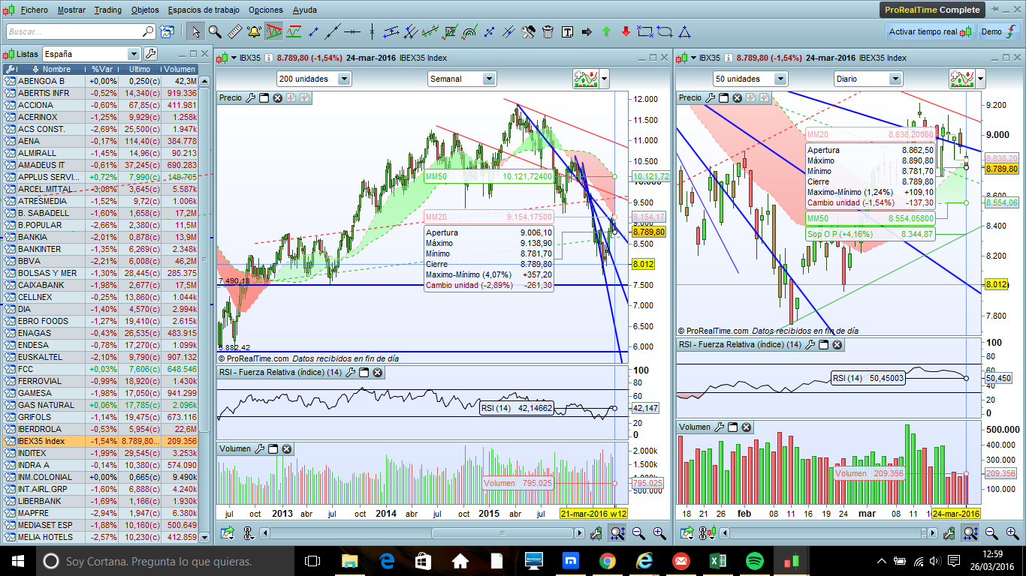
Ibex35-Cierre Semana 12/2016
SEMANA DE CLARAS CAÍDAS. El agotamiento que anunciábamos la semana pasada ha terminado por confirmarse: se han recogido beneficios quizás para … disfrutarlos en estas fiestas de Semana Santa. Seguramente se trata del “TERCER IMPULSO DE CAÍDAS” en los gráficos semanales.

